Slide 1
Seguridad en IoT
Arduino Day

Slide 2
¿Qué es IoT?
Seguridad en IoT
“…una infraestructura de red global que une objetos físicos y virtuales a través de la explotación de la captura de datos y capacidades de comunicación.”
UPM Innovative Research

Slide 3
Seguridad en IoT

Slide 4
Seguridad en IoT

Slide 5
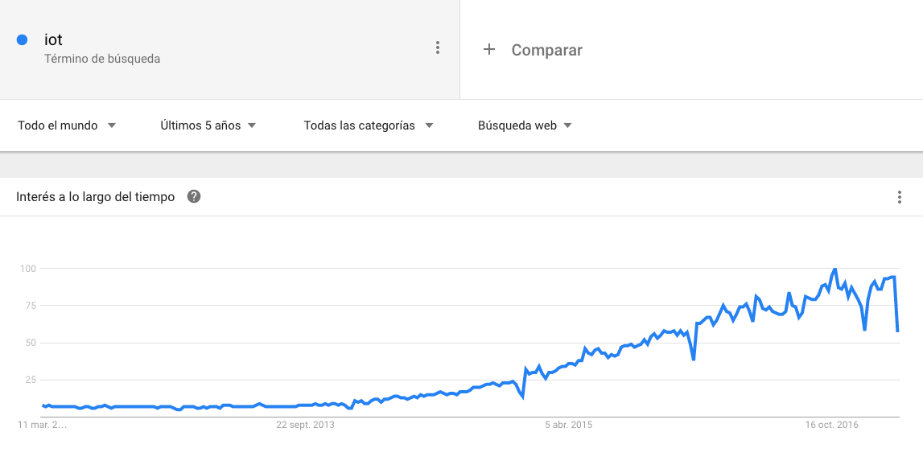
¿Le interesa a alguien el IoT?
Seguridad en IoT

Slide 6
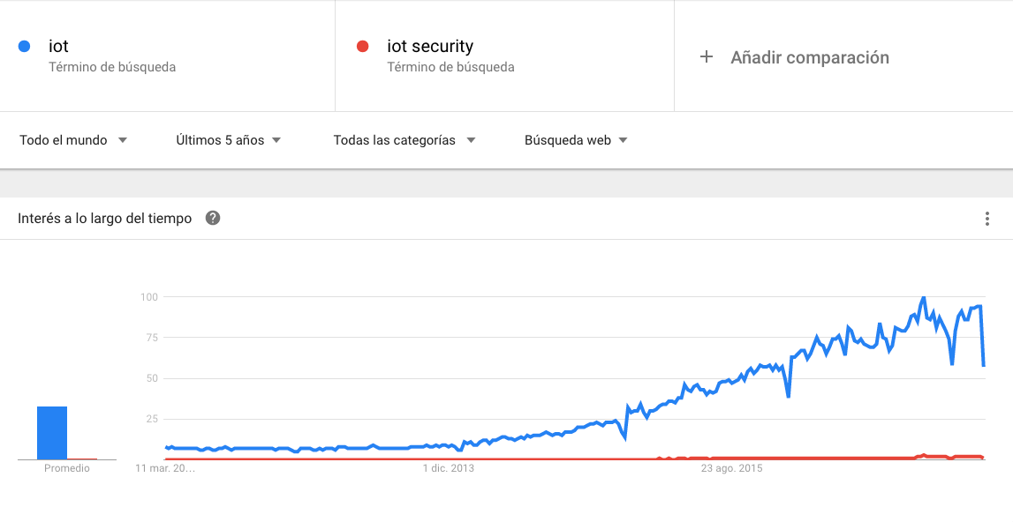
¿Le interesa a alguien la seguridad en IoT?
Seguridad en IoT

Slide 7
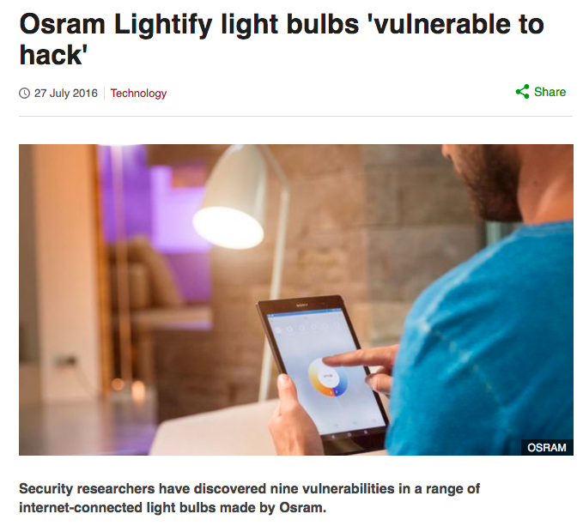
Seguridad en IoT

Slide 8
Seguridad en IoT

Slide 9
¿Nuevas amenazas?
Seguridad en IoT
AIDS information trojan (1989)

Slide 10
¿Nuevas amenazas?
Seguridad en IoT
Petya crypto-ransomware (2016)

Slide 11
La motivación es económica
Seguridad en IoT
Datos de F-Secure
350-400k muestras diarias de malware
> 95% ciber crimen organizado
< 5% APTs, espionaje, grupos hacktivistas, grupos terroristas

Slide 12
¿Nuevas amenazas?
Seguridad en IoT
Евгений Никулин

Slide 13
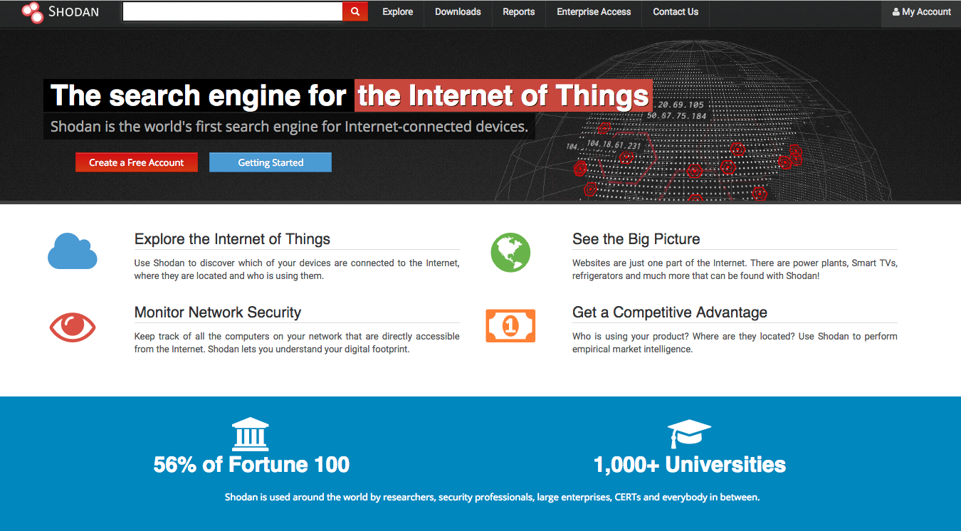
Seguridad en IoT

Slide 14
Seguridad en IoT

Slide 15
Seguridad en IoT

Slide 16
Seguridad en IoT

Slide 17
Seguridad en IoT

Slide 18
Dyn attack
Seguridad en IoT
21 de octubre de 2016
Afectó a Twitter, the Guardian, Netflix, Reddit, CNN…
El mayor ataque DDoS hasta ahora
Tráfico originado por la botnet Mirai
Amplificación DNS
> 1.2 Tbps
> 150.000 dispositivos

Slide 19

Seguridad en IoT

Slide 20
Dos tipos de problemas
Seguridad en IoT
Vulnerabilidades
Usuarios

Slide 21

Dos tipos de problemas
Seguridad en IoT

Slide 22
El valor de un dispositivo hackeado
Seguridad en IoT

Slide 23
Seguridad en IoT

